Slide 1


Slide 2
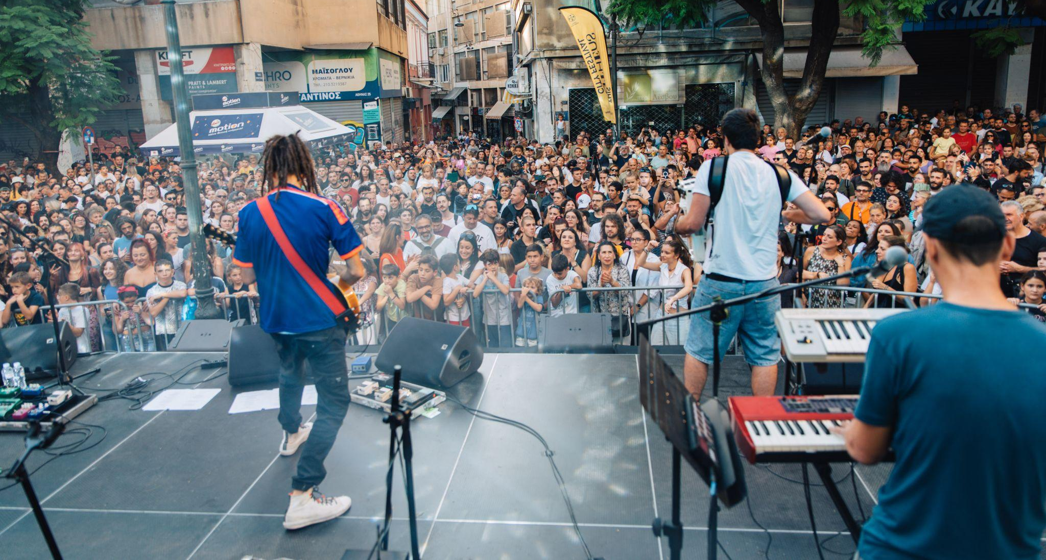
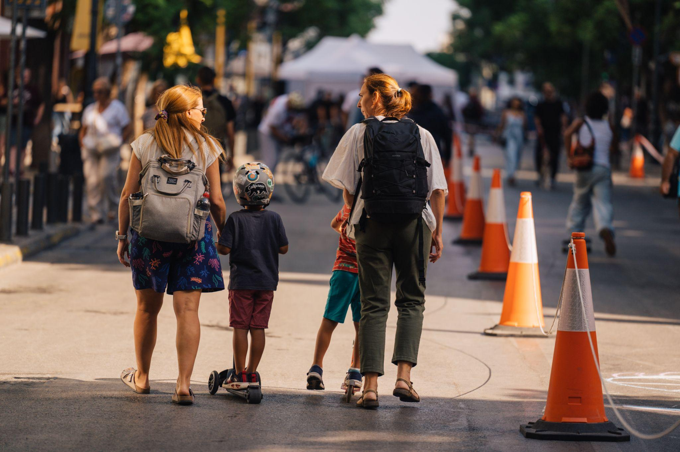
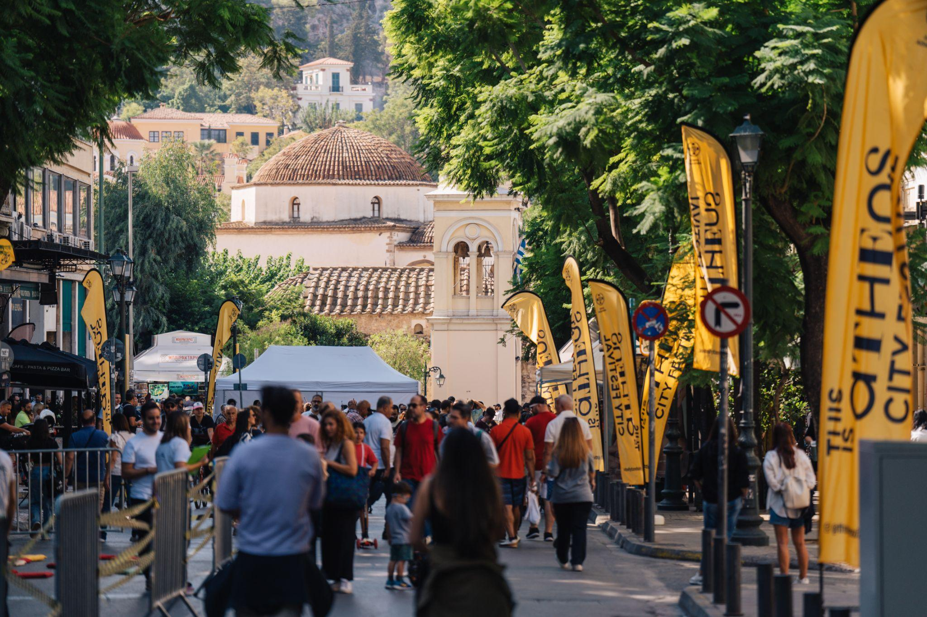

ΑΘΗΝΑς χωρίς αυτοκίνητο
Με αφορμή την Παγκόσμια Ημέρα Χωρίς Αυτοκίνητο, το "This is Athens – City Festival" του Δήμου Αθηναίων διοργάνωσε μια μεγάλη 24ωρη εκδήλωση, που ξεκίνησε στις 21 Σεπτεμβρίου στις 20:00 και ολοκληρώθηκε στις 22 Σεπτεμβρίου την ίδια ώρα, μεταμορφώνοντας την πολύβουη οδό Αθηνάς στο κέντρο της πόλης σε έναν δρόμο γεμάτο πολιτισμό και δράσεις.
Για 24 ώρες, η οδός Αθηνάς, από την Ευριπίδου μέχρι την Ερμού, έγινε ένας δρόμος γιορτής, χωρίς αυτοκίνητα, γεμάτος ποδήλατα, ρόλερς και πατίνια. Για τη διευκόλυνση των επισκεπτών, πραγματοποιήθηκαν κυκλοφοριακές ρυθμίσεις, συμπεριλαμβανομένου του κλεισίματος δρόμων και της παράτασης του ωραρίου του Μετρό.

Slide 3
ΑΘΗΝΑς χωρίς αυτοκίνητο
20
δραστηριότητες
Η εκδήλωση περιλάμβανε πάνω από
20 δραστηριότητες για παιδιά και ενήλικες, ποιοτικού περιεχομένου, σε συνεργασία με 21 φορείς από τον χώρο του πολιτισμού και της ψυχαγωγίας.
Το αποτέλεσμα ήταν εντυπωσιακό, καθώς περισσότεροι από 15.000 επισκέπτες, όλων των ηλικιών, απόλαυσαν τη γιορτή.
21
φορείς
15.000
επισκέπτες

Slide 4
ΣΤΟΧΟΙ
Το This is Athens - City Festival είναι ένα Φεστιβάλ που αναδεικνύει την άλλη πλευρά της πόλης. Μιας πόλης με παλμό, όραμα και δημιουργικότητα που μπορεί να μεταμορφωθεί σε ένα 24ωρο και να “αγκαλιάσει” με τις δράσεις του, όλους τους επισκέπτες.
Η δράση, ΑΘΗΝΑς χωρίς αυτοκίνητο, είχε ως στόχο να αναδείξει τη σημασία της πράσινης και βιώσιμης μετακίνησης και πώς αυτή λειτουργικά μπορεί να ενταχθεί στην καθημερινότητά μας. Με αφορμή την Παγκόσμια Ημέρα Χωρίς Αυτοκίνητο, κάτοικοι και επισκέπτες της πόλης, άφησαν για ένα 24ωρο τα ΙΧ τους και τίμησαν με την παρουσία τους την πόλη.
Επιπρόσθετα, όπως και κάθε δράση του This is Athens- City Festival, στόχος παραμένει η ψυχαγωγία των κατοίκων και επισκεπτών της πόλης, μέσα από πολιτιστικές, οικολογικές, αθλητικές δράσεις ποιοτικού περιεχομένου.

Slide 5
ΠΛΑΝΟ ΕΠΙΚΟΙΝΩΝΙΑΣ

Slide 6



ΟΠΤΙΚΗ ΤΑΥΤΟΤΗΤΑ

Slide 7
ΠΛΑΝΟ ΕΠΙΚΟΙΝΩΝΙΑΣ
Η προώθηση της κεντρικής καμπάνιας, περιλάμβανε τις παρακάτω πλατφόρμες και μέσα:
Ραδιόφωνο (σποτ και ραδιοφωνικές αναφορές)
Υπαίθρια διαφήμιση (Μετρό)
Έντυπη διαφήμιση (καταχώριση)
Ηλεκτρονική διαφήμιση:
Ιστότοπος (cityfestival.thisisathens.org)
Μέσα Κοινωνικής Δικτύωσης (Facebook, Instagram)
Δελτία Τύπου και αναφορές σε συνεργαζόμενους ιστότοπους

Slide 8
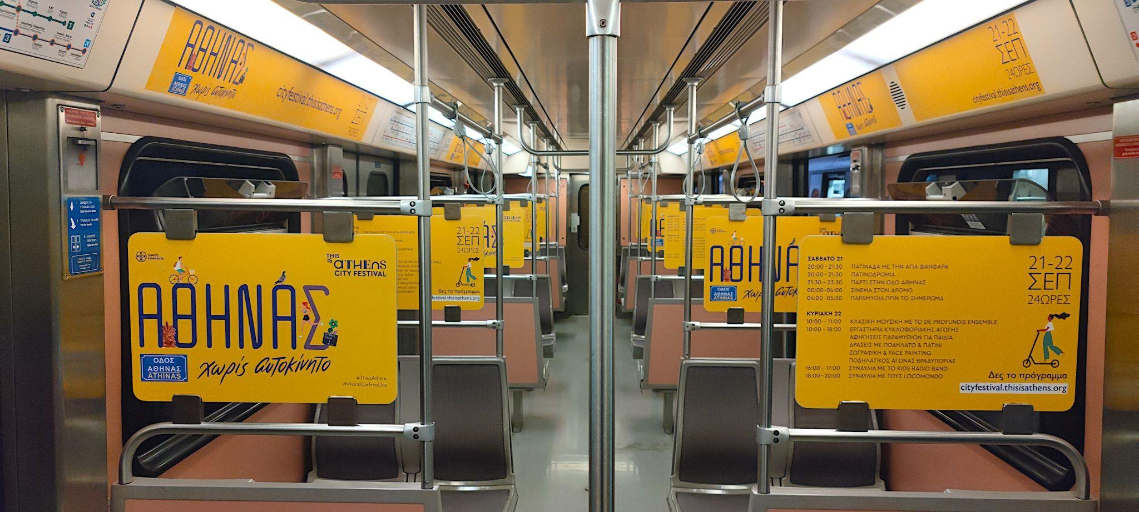
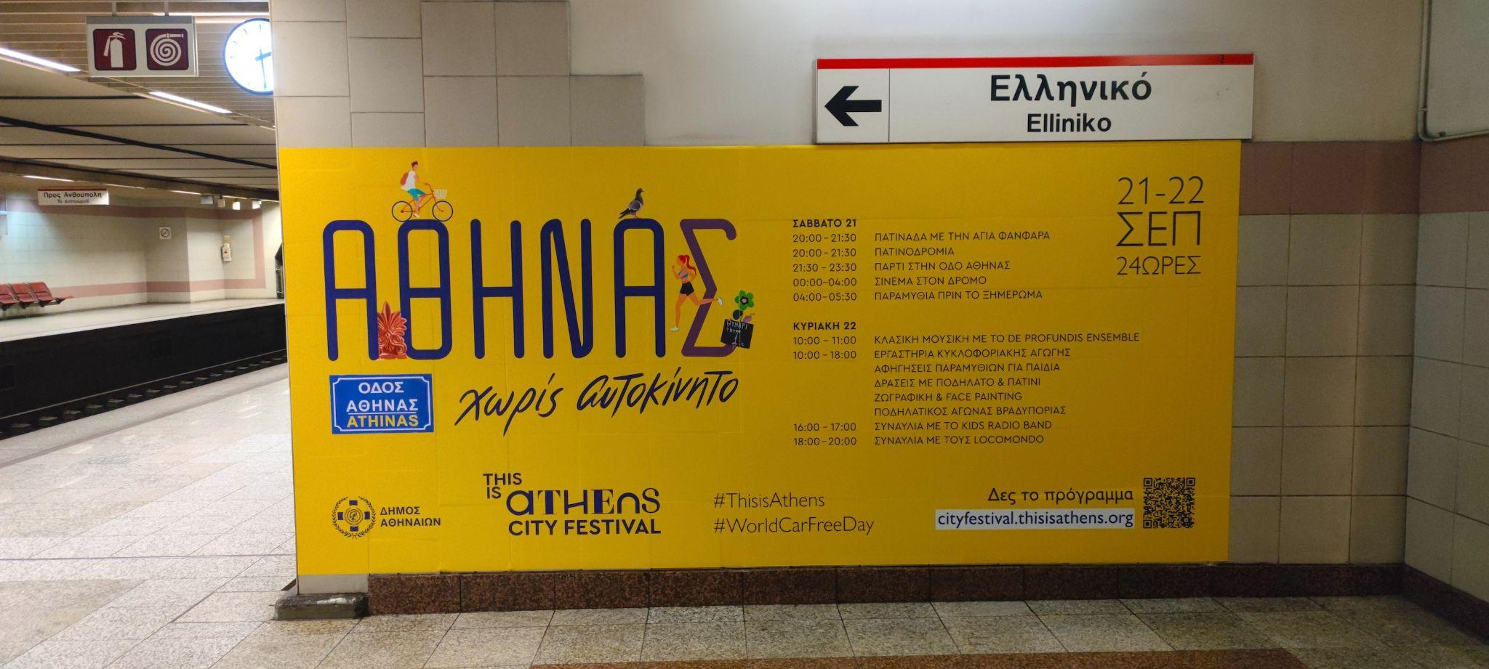
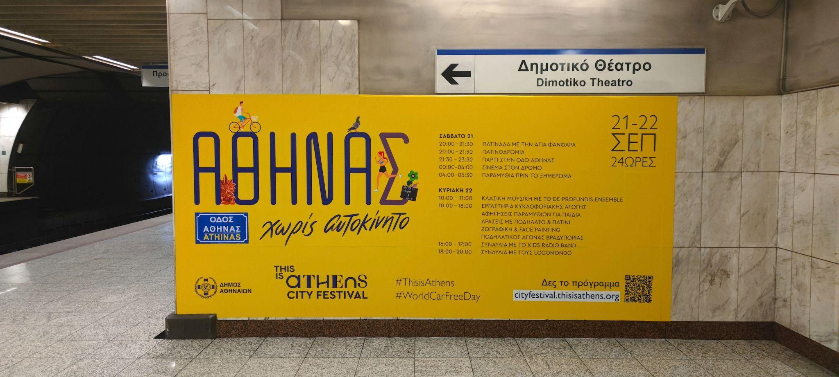
ΜΕΤΡΟ
1 συρμός Μετρό εσωτερικά - 9 στάσεις Μετρό
Προβολή με βίντεο:
Μετρό: Εντός του συρμού και στις πλατφόρμες
Λεωφορεία: Στις οθόνες τηλεματικής

Slide 9

ΕΝΤΥΠΗ ΔΙΑΦΗΜΙΣΗ
6
1
έντυπα δημοσιεύματα
Οπισθόφυλλο

Slide 10
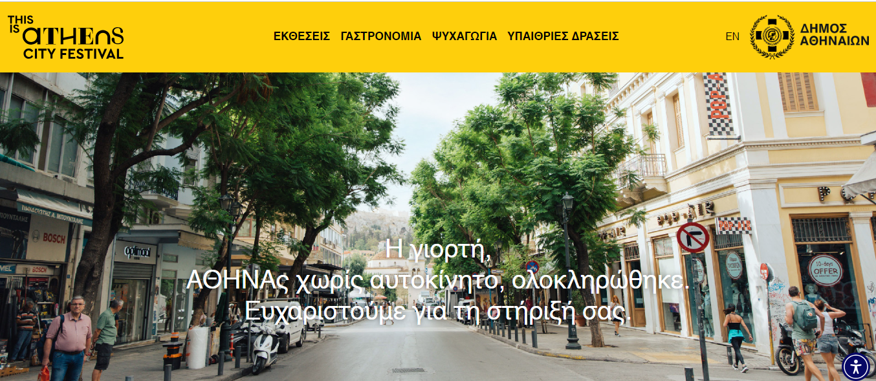

2
ΙΣΤΟΤΟΠΟΣ
θεματικές σελίδες
26.589
Επισκέπτες από 5-25 Σεπτ.
56.785
1 Κεντρικό μπάνερ
2 Θεματικά μπάνερ
2 εσωτερικές σελίδες:
Αναλυτικο Πρόγραμμα & Κυκλοφοριακές Ρυθμίσεις
Προβολές
των θεματικών σελίδων
από 5-25 Σεπτ.

Slide 11


ΜΕΣΑ ΚΟΙΝΩΝΙΚΗΣ ΔΙΚΤΥΩΣΗΣ
4.600
Άνθρωποι ανταποκρίθηκαν στο event
This is Athens - City Festival
1.833.085
Impressions
Δημιουργία Event Page
2 καμπάνιες προώθησης του event
10 αναρτήσεις
+30 Stories
10 αναδημοσιεύσεις από post
20 live από τη δράση
885.849
Reach
10.891
Link Clicks
Στατιστικά στοιχεία : Από 5-25 Σεπτ.

Slide 12
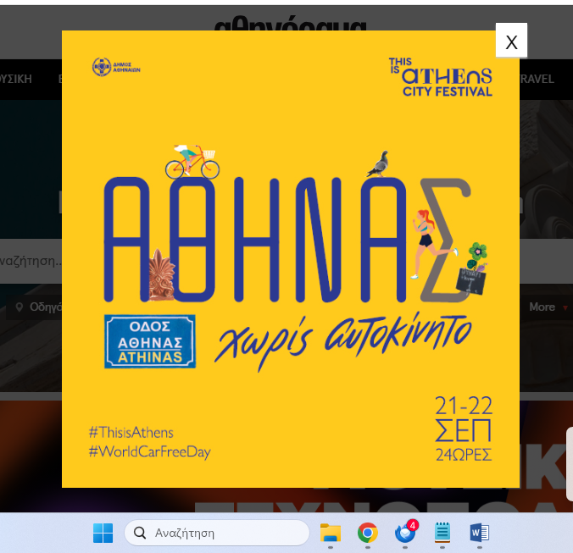
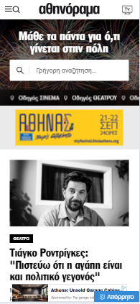

ΔΕΛΤΙΑ ΤΥΠΟΥ & ΑΝΑΦΟΡΕΣ
4
3
270
ΣΥΝΤΕΝΤΕΥΞΕΙΣ
ΔΕΛΤΙΑ ΤΥΠΟΥ
ΔΗΜΟΣΙΕΥΜΑΤΑ
https://www.youtube.com/watch?v=PzxC34aOn24

Slide 13

ΜΕ ΜΙΑ ΜΑΤΙΑ
https://youtu.be/5DhORsCbg9w

Slide 14


